Slide 1










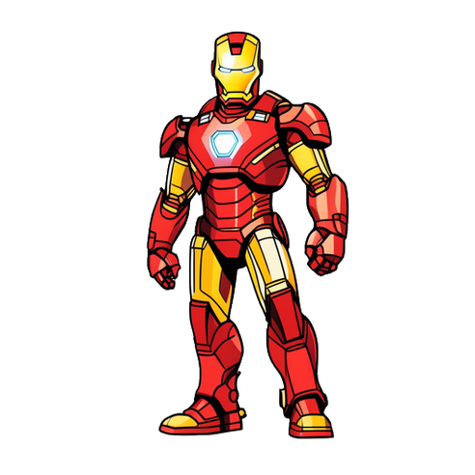









Морская
Розовый
Сердитый
Короткие
Быстрый
Яркая
Радостные
Красивые
Широкая
Драгоценная
Ароматный
Подзорная

